Slide 1
স্বাগতম
শুভ সকাল আজকের পাঠ আনন্দময় হুউক

Slide 2
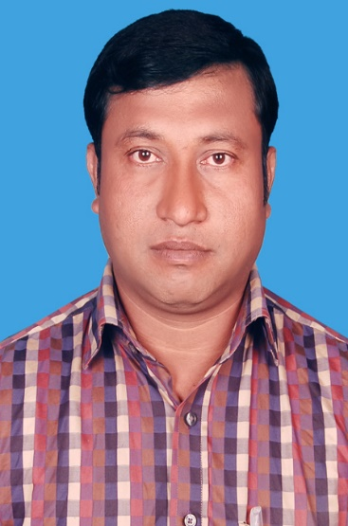
Aveyj Kvjvg AvRv` iæ‡ej,
সহকারী শিক্ষক
knx` AvjvDwÏb D”P we`¨vjq, wgR©vcyi, cvKzw›`qv, wK‡kviMÄ|

Slide 3
পাঠ পরিচিতি
১০ম শ্রেণি
বিষয়ঃ ব্যবসায় উদ্যোগ
৩য় অধ্যায়
সময়ঃ ৪০ মিনিট
তারিখ ১৬/১১/২০১9 ইং

Slide 4
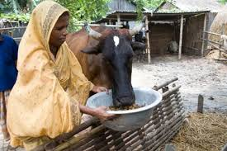
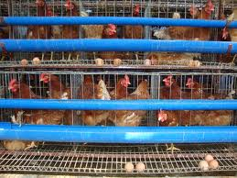
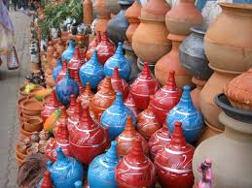
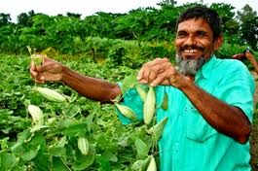
মানসিক পরিবেশ গঠনে আলোক চিত্র
পশু পালন
হাস মুরগী পালন
মাটির তৈরি পাত্র
সবজি চাষ

Slide 5
পাঠ ঘোষণা
আত্মকর্মসংস্থান

Slide 6
এ পাঠ শেষে শিক্ষাথীরা……….
১. আত্মকর্মসংস্থানের ধারনা ব্যাখ্যা করতে পারবে।
২. আত্মকর্মসংস্থানের প্রয়োজনীয়তা ব্যাখ্যা করতে পারবে।
৩.আত্মকর্মসংস্থানের ঊপযুক্ত লাভজনক ক্ষেত্র গুলো চিহ্নিত
করতে পারবে।

Slide 7
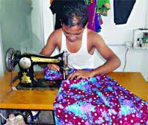
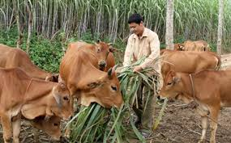
পাঠ উপস্থাপনা
১.আত্মকর্মসংস্থান কী?
দর্জির কাজ
পশু পালন

Slide 8
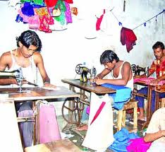
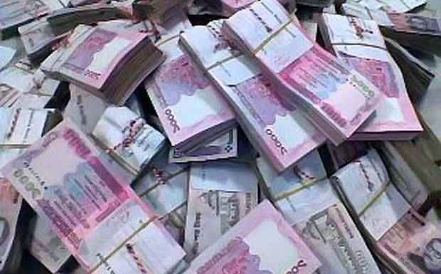
২.বেকার দূরীকরণে আত্মকর্মসংস্থানের
প্রয়োজনীয়তা কি?
একাধিক লোকের কর্মস্থানের ব্যবস্থা করা
মুনাফা অর্জন

Slide 9
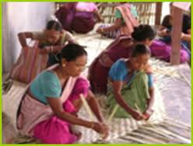
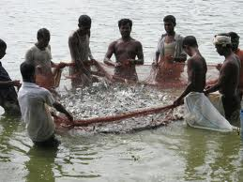
৩.আত্মকর্মসংস্থানের মাধ্যমে অধিক
লাভবান হওয়ার উপায় গুলো কি কি?
বাঁশের কাজ
মাছ চাষ

Slide 10
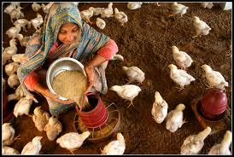
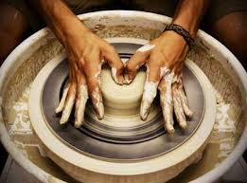
বাড়িতে মুরগী পালন
মাটির জিনিস

Slide 11
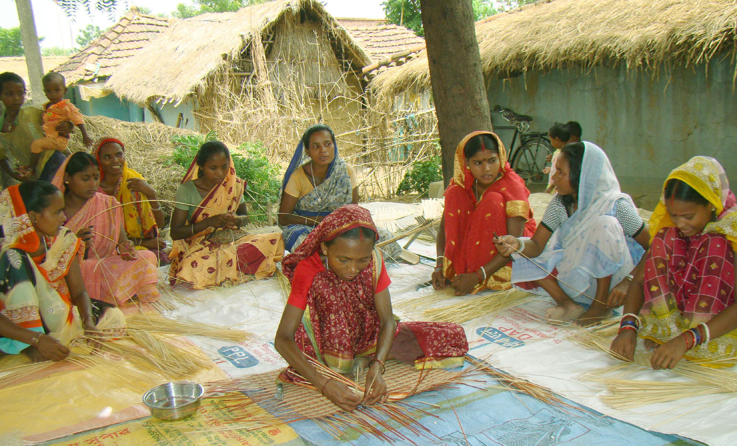
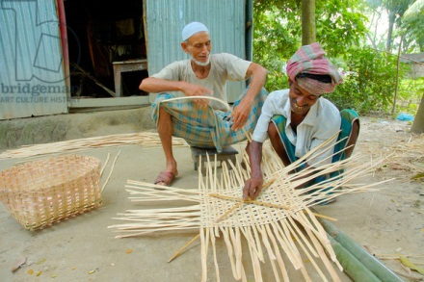
বাঁশের জিনিস দিয়ে আত্মকর্মসংস্থান

Slide 12
দলগত কাজ
১. তোমার এলাকার বেকার যুবকদের কিভাবে আত্মকর্মসংস্থানে উদ্বুদ্ধ করবে।
২. আত্মকর্মসংস্থানে শহরমূখী জনস্রোত নিয়ন্ত্রণে করে গ্রামীণ অর্থণীতিতে কি সহায়তাকরে থাকে।

Slide 13
মূল্যায়ণ
১. আত্মকর্মসংস্থানে বলতে কি বুঝ?
২. আত্মকর্মসংস্থানের ১০টি ক্ষেত্রের নাম লেখ।
৩. তোমার দেখা কোন আত্মকর্মসংস্থানের বর্ণনা
দাও।

Slide 14
বাড়ির কাজ
১.দেশের অর্থনীতিক উন্নয়নে আত্মকর্মসংস্থানের ভুমিকা কি?

Slide 15
ধন্যবাদ

